Slide 1
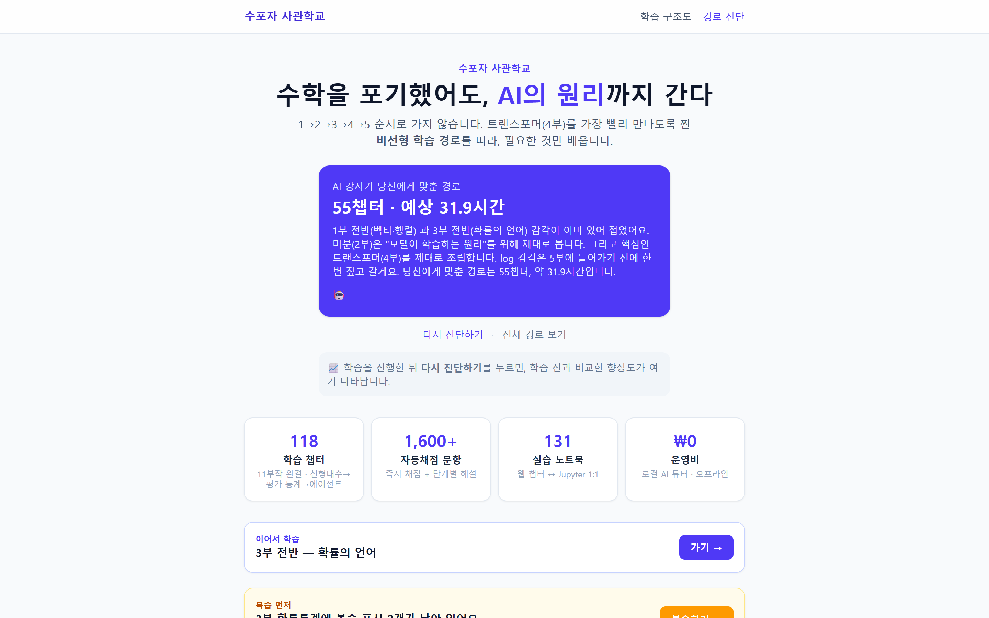
사내 AI 리터러시 플랫폼
수포자 사관학교
AI 를 가르치는 AI 강사
"수학을 포기했던 직원도, ChatGPT 의 내부까지."
진단 5분 → 개인 경로 → 11부작 교실 + 로컬 AI 튜터
실제 화면 — 진단 후 개인화된 포털 홈
11부작 118챕터 · 완전 로컬 ₩0 · 브라우저만으로
Notes:
발표 운영: 전체 5분이면 슬라이드 ④·⑤는 슬라이드 대신 실물 시연으로 대체하고 나머지 8장을 빠르게 넘긴다. 오프닝 한 문장 — "AI 를 매일 쓰는 회사에서, 원리를 아는 사람을 길러내는 AI 강사를 만들었습니다."

Slide 2
문제
전 직원이 AI 를 쓰는데, 원리를 아는 사람은?
직원 대부분이 매일 AI 를 씁니다.
그러나 내부 원리를 아는 사람은 극소수 — 격차의 원인은 수학입니다.
프롬프트를 잘 쓰는 것과 도구를 이해하는 것은 다릅니다. 이해가 있어야 한계·보안·활용을 판단할 수 있습니다.
기존 수학 강의가 실패하는 방식
1부
선형대수
2부
미분
3부
확률
✕ 이탈
순서대로 수학만 하다가, 정작 AI 를 만나기 전에 지칩니다.
그래서 "강의"가 아니라 "강사"가 필요합니다
출발점이 전부 다른 성인 학습자에겐, 같은 진도를 트는 동영상이 아니라 각자의 출발점을 진단하고 경로를 짜 주는 존재가 필요합니다.
이 플랫폼의 답 — 비선형 경로
트랜스포머(4부)를 가장 빨리 만나도록 경로를 재배열하고, 필요한 수학만 그 직전에 배웁니다.
1→2→3→4→5 가 아니라 1전반 → 3전반 → 4부 → …
수포자 사관학교 — AI 를 가르치는 AI 강사
2 / 10
Notes:
말 노트: "프롬프트를 잘 쓰는 것과 도구를 이해하는 것은 다릅니다 — 이해가 있어야 한계·보안·활용을 판단합니다." 기존 강의의 실패: 1→2→3 순서로 수학만 하다 AI 를 만나기 전에 지친다.

Slide 3
해법
강사처럼 — 진단하고, 경로를 짜고, 옆에서 가르친다
① 진단 — 5분
12문항 · 관문 4개
벡터 · 확률 · 미분 · log 감각을 관문 단위로 측정. 시험이 아니라 경로 설계용.
② 개인 경로 — 규칙 엔진
결정은 규칙이
통과한 관문의 단계는 접고(빠른 복습), 부족한 수학은 쓰이기 직전에 배치. 근거가 화면에 나옵니다.
③ 교실 + 튜터
11부작 118챕터 · 로컬 LLM
조작하는 실험실 → 자동채점 문제 → 막히면 지금 보는 챕터를 아는 AI 튜터에게 질문.
핵심 설계 — "결정은 규칙, 말은 LLM" 추천은 재현 가능하고 근거가 보이며, LLM 은 그 결정을 쉬운 말로 풀어 주기만 합니다.
수포자 사관학교 — AI 를 가르치는 AI 강사
3 / 10
Notes:
키 카피: "강의가 아니라 강사입니다". 3층 구조 = 진단(규칙) → 경로(규칙 엔진) → 학습(교실)+튜터(로컬 LLM).

Slide 4
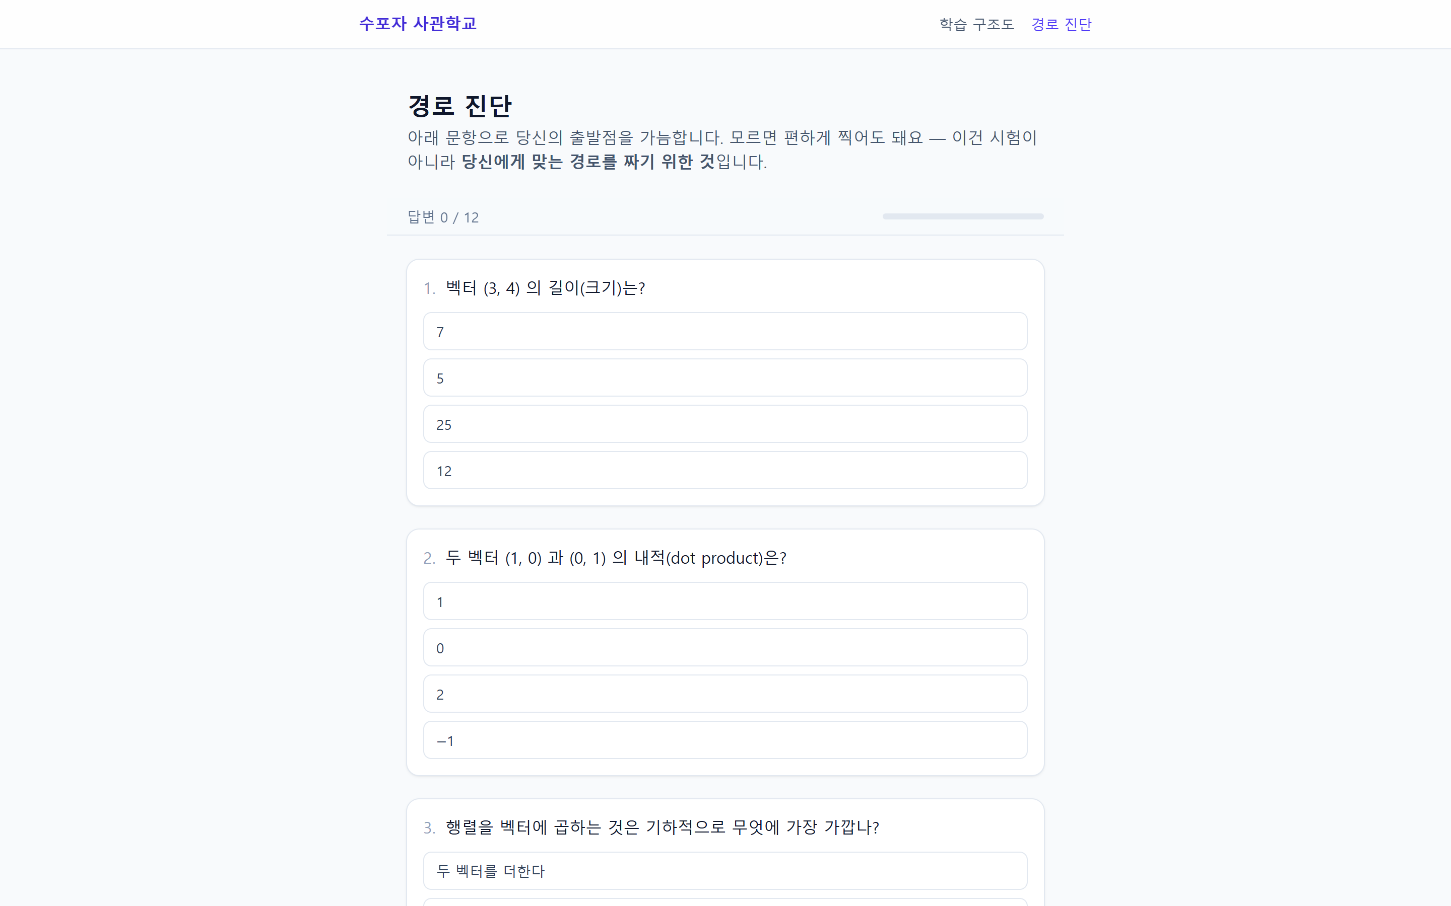
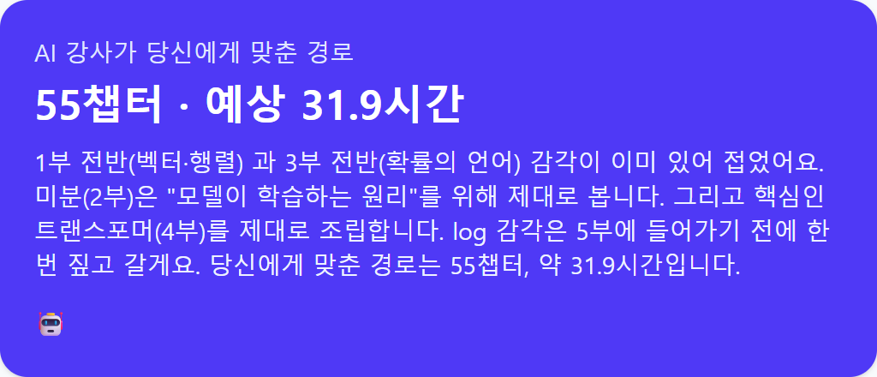
데모 1 — AI 강사
진단 5분, 커리큘럼이 다시 그려진다
② 경로가 다시 그려지고, 이유가 화면에 나옵니다
실측 예시 — 벡터·확률은 기억, 미분·log 는 리셋된 직장인: 118챕터 중 55챕터 · 31.9시간 경로로 압축, 아는 단계는 "빠른 복습"으로 접힘.
① 12문항 진단 — "시험이 아니라 경로를 짜기 위한 것"
수포자 사관학교 — AI 를 가르치는 AI 강사
4 / 10
Notes:
시연에서 임원이 직접 진단 — 그 자리에서 "그 사람의 지도"가 되는 순간이 와우 포인트 1. "왜 이 경로냐"는 질문에 화면의 근거(관문 통과/미통과)로 답한다. 결정은 규칙이므로 같은 답이 항상 재현된다.

Slide 5
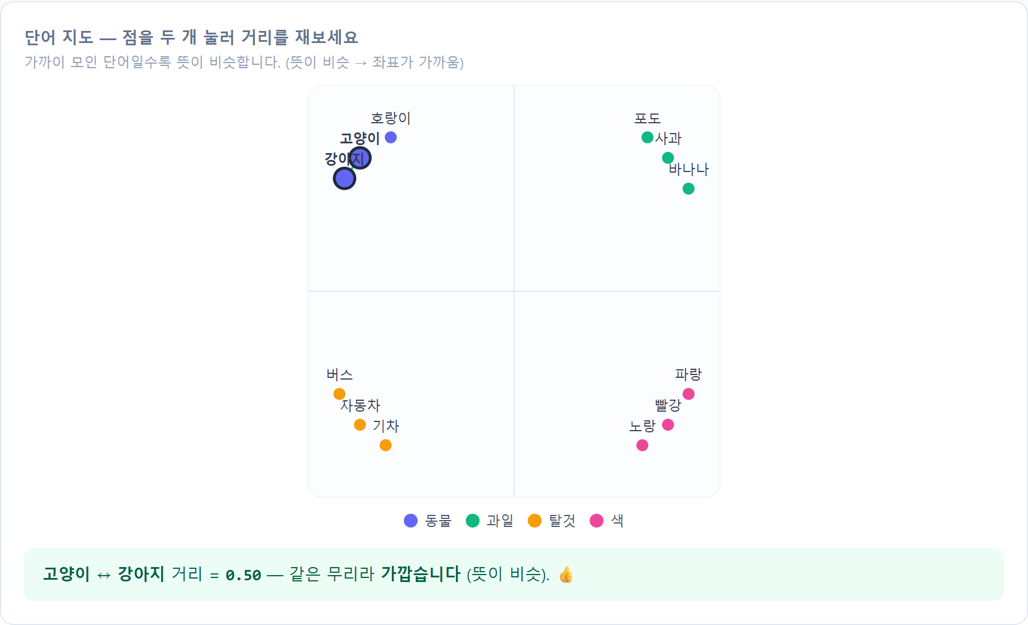
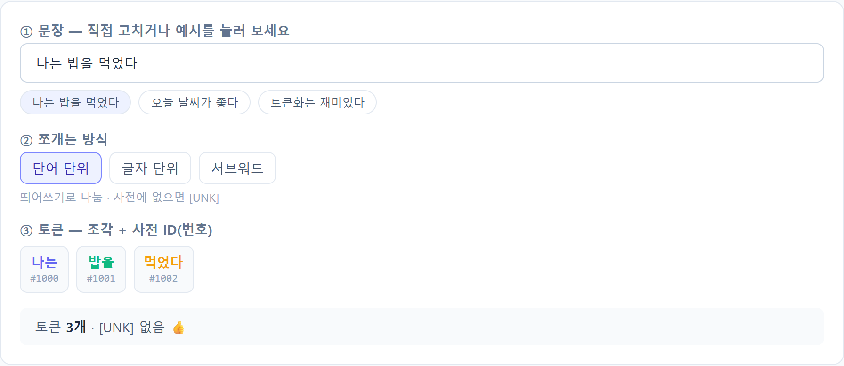
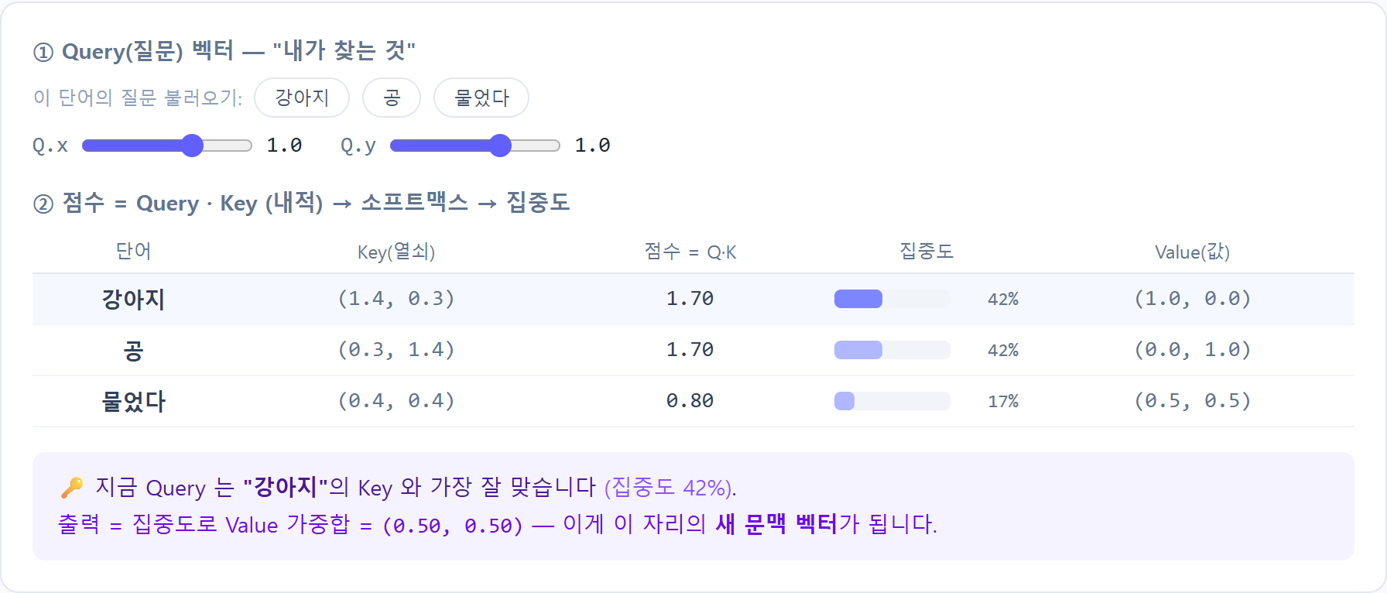
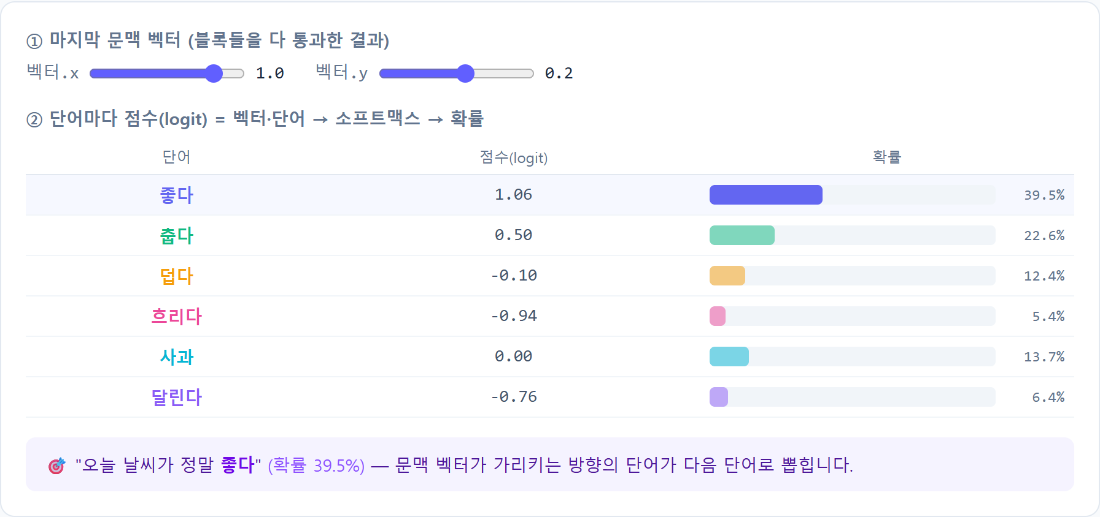
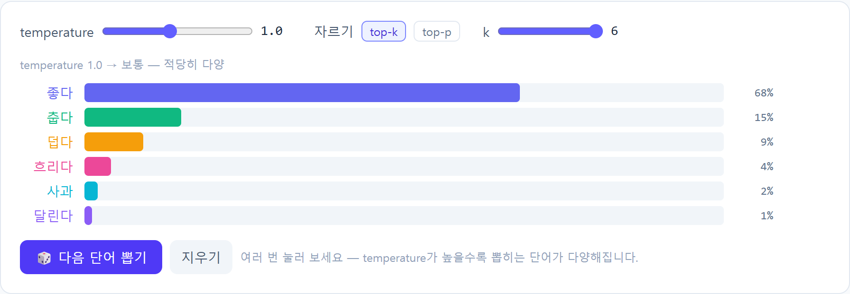
데모 2 — 라이브 투어
당신의 문장이 ChatGPT 안에서 움직인다
① 토큰화 — 문장이 조각·ID 로
② 임베딩 — 단어가 좌표로
③ 어텐션 — Q·K·V 집중도
④ 출력층 — 다음 단어 확률
⑤ 샘플링 — temperature·top-k
당신의 문장으로 라이브 시연
다섯 화면이 1·3·5부 수학과 1:1 — 커리큘럼이 곧 ChatGPT 해부도입니다.
수포자 사관학교 — AI 를 가르치는 AI 강사
5 / 10
Notes:
말 노트: "본부장님 문장으로 라이브 시연"이 와우 포인트 2 — 토큰화(ch2) → 임베딩(ch3) → 어텐션(ch6) → 확률(ch9) → temperature(ch12). 각 컷이 1·3·5부 수학과 1:1. 5분 발표에선 이 슬라이드 대신 실물 시연.

Slide 6
인프라
완전 로컬 — 서버 0 · 비용 ₩0 · 데이터 유출 0
서버 0
정적 웹
서버 없이 URL 하나로 배포 — 사내 파일 서버·정적 호스트면 충분합니다.
₩0
로컬 LLM 튜터
AI 튜터가 각자 PC 의 Ollama 로 동작 — 질문이 무제한이어도 비용이 없습니다.
유출 0건
질문이 밖으로 안 나감
학습 데이터도 질문도 PC 를 떠나지 않습니다 — 보안 검토가 짧아집니다.
시연 — Wi-Fi 를 끄고, 튜터에게 질문합니다.
덤: 9부(수치 계산)가 이 인프라 자체를 가르칩니다 — "튜터가 왜 4GB 로 내 PC 에서 도는가".
수포자 사관학교 — AI 를 가르치는 AI 강사
6 / 10
Notes:
오프라인 시연이 곧 보안 답변: 질문·데이터가 외부로 나가지 않음을 눈앞에서 증명. 기술 스택 질문 대비 — 정적 웹(브라우저 저장) + 로컬 Ollama, 서버·계정 없음.

Slide 7
숫자 한 장 — 전 항목 전수 실측
규모 · 비용 · 실측 성능
118
학습 챕터
11부작 완결 — 선형대수→LLM 조련→스케일링·평가→에이전트
1,600+
자동채점 문항
즉시 채점 + 단계별 힌트·해설
131
실습 노트북
웹 챕터 ↔ Jupyter 1:1 — 전수 무에러 실행
₩0
운영비
로컬 AI 튜터 · 정적 웹 · 오프라인
핵심 경로 55챕터 ≈ 37시간
진단으로 개인별 단축 — 실측 예시 31.9시간
튜터 완답 5~6초
경량 로컬 모델(레거시 노트북 기준) — 1부에서 실측, 전 부 공통 인프라
가드레일 10/10 차단 · 지연 +0초
주제 이탈 질문 전부 차단, 스트리밍 보류 감지로 추가 지연 없음
산출 근거·측정 방법은 12_metrics.md — 전 항목 재측정 가능
수포자 사관학교 — AI 를 가르치는 AI 강사
7 / 10
Notes:
전 항목 전수 실측(2026-07-13 기준). 118챕터·1,600+ 문항·131 노트북은 코드에서 직접 집계, 튜터 성능은 1부에서 실측(전 부 동일 인프라).

Slide 8
품질
수포자 페르소나 검수 + 자동 검증 3종
① 페르소나 검수
"중학 수학까지만 기억하는 성인"으로 전 챕터 통독 — 이탈 위험 40여 건을 찾아 전량 수정, 전 부 "학습 적합" 판정.
② 자동 검증 3종
전 12앱 타입체크·빌드 / 노트북 131권 무에러 실행 / 브라우저 E2E — 전 페이지 스모크 143 항목 + 개인화 통합 16항목.
③ 회귀 안전망
검증 스크립트를 저장소에 영속화 — 콘텐츠를 고칠 때마다 전체를 다시 돌려 깨짐을 자동으로 잡습니다.
"콘텐츠도 소프트웨어처럼 회귀 테스트를 돕니다."
수포자 사관학교 — AI 를 가르치는 AI 강사
8 / 10
Notes:
품질 질문("정확도는?") 대비: 가드레일 실측 10/10 + 본문 우선 고지 + 페르소나 검수. 유지보수 질문 대비: 모노레포 공용 패키지 — 한 번 고치면 전 부 반영.

Slide 9
도입
오늘 바로 시작할 수 있습니다
신입 온보딩
진단으로 각자 출발점부터 — 배경이 달라도 같은 목적지(4부 트랜스포머)에 도착.
온보딩 마찰 0
· URL / QR 로 즉시 접속
· 로그인 · 설치 없음
· 진도 자동 저장 (브라우저)
전사 AI 리터러시
핵심 경로 55챕터 ≈ 37시간, 진단으로 개인별 단축 — 완주 기준이 명확한 사내 과정.
실무 직결 트랙
7부 RAG(사내 챗봇의 수학) · 9부 수치 계산(로컬 모델 선택) · 10부 평가 통계("새 모델이 2점 높대요" 도입 판단) · 11부 에이전트(일을 맡겨도 되나 도입 판단).
QR
배포 호스트 확정 후 삽입
수포자 사관학교 — AI 를 가르치는 AI 강사
9 / 10
Notes:
도입 시나리오 3종 — 온보딩·전사 교육·실무 트랙. QR 은 사내 호스트 확정 후 교체. 접속 후 첫 화면이 곧 진단 입구라 안내 비용이 없다.

Slide 10
로드맵
다음 단계 — 파일럿에서 전사로
1 파일럿
동료 5~10명 — 완주율·이탈 지점·진단 체감을 측정
2 도입 지점 확정
온보딩 과정 · 사내 교육 커리큘럼 편입 결정
3 확장
계정·서버 진도(백엔드) — 기기를 넘어 이어지는 학습
콘텐츠 확장 — 10부 "스케일링 법칙과 평가의 통계"·11부 "에이전트와 추론의 수학" 완결·편입(2026-07-13), 다음 후보: 확산 모델의 수학(조건부)
전 직원의 AI 리터러시 —
비용 0원으로, 오늘부터.
수포자 사관학교 — AI 를 가르치는 AI 강사
10 / 10
Notes:
클로징 — "저장소를 사내 호스트에 올리는 순간 전 직원의 AI 강사가 생깁니다. 파일럿 대상 추천을 부탁드립니다."

